Slide 1
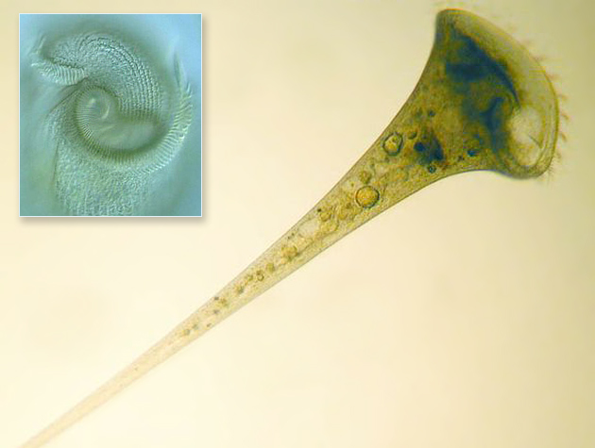
ИНФУЗОРИЯ ТУФЕЛЬКА
Разработал:
Учитель биологии
МОУ «Первомайская СОШ»
Истринского района, МО.
Лесонен Петр Петрович

Slide 2
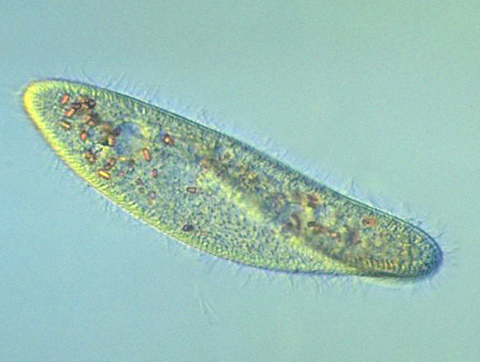
СРЕДА ОБИТАНИЯ И ВНЕШНЕЕ СТРОЕНИЕ
Инфузория туфелька обитает в пресных водоемах. Тело ее длиной около 0,5 мм, имеет веретеновидную форму, отдаленно напоминающую туфлю. Передвигаются тупым концом вперед, развивая скорость 2,5 мм в секунду.

Slide 3
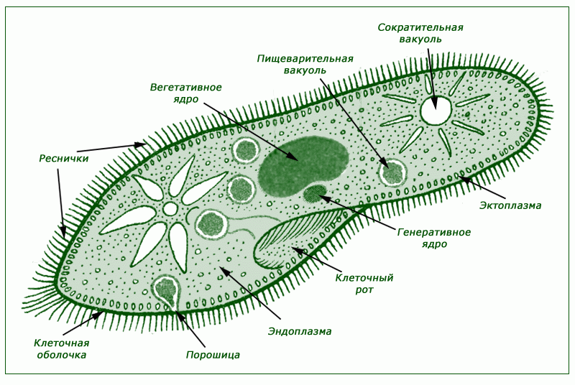
СТРОЕНИЕ ИНФУЗОРИИ-ТУФЕЛЬКИ

Slide 4
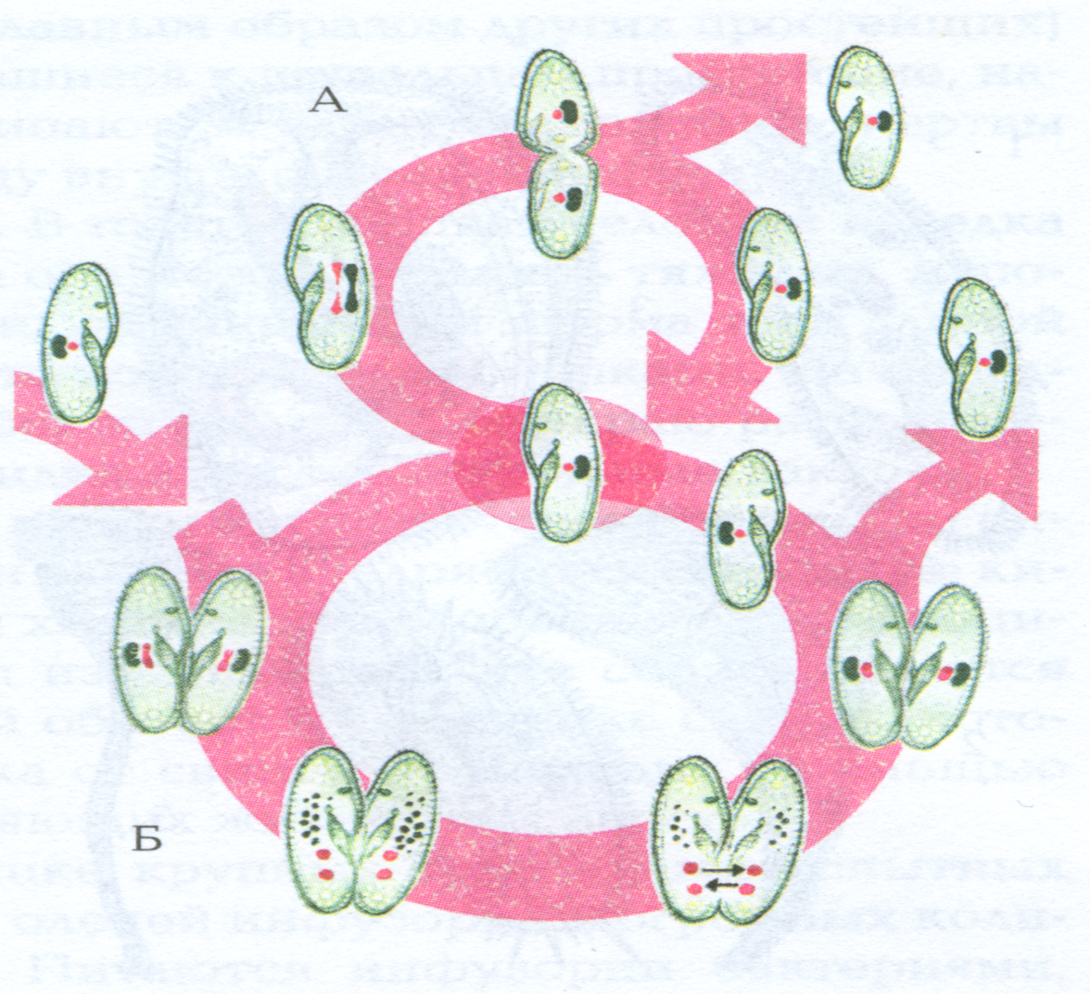
РАЗМНОЖЕНИЕ ИНФУЗОРИИ-ТУФЕЛЬКИ
А – бесполое размножение
Б – половое размножение

Slide 5
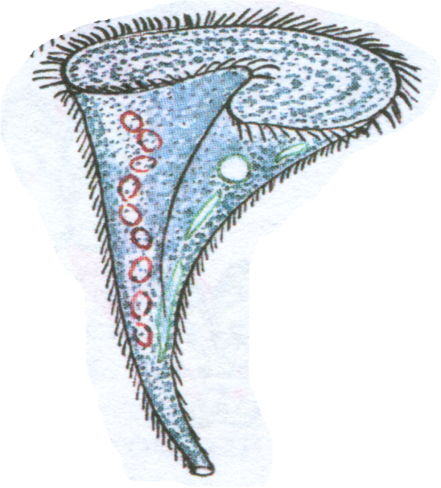
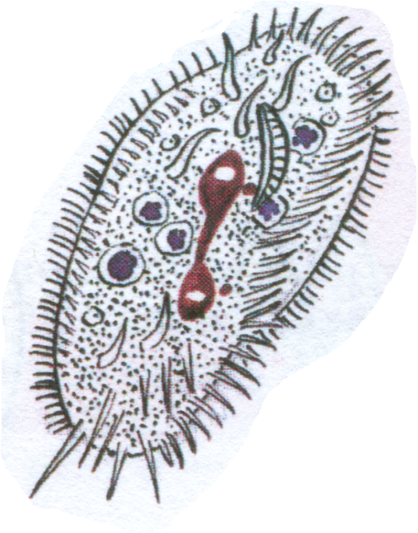
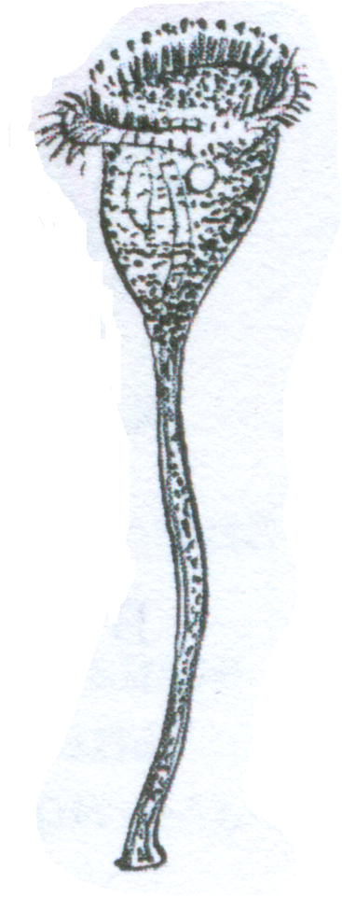
МНОГООБРАЗИЕ ИНФУЗОРИЙ
СТЕНТОР
СТИЛОНИХИЯ
СУВОЙКА

